Slide 1
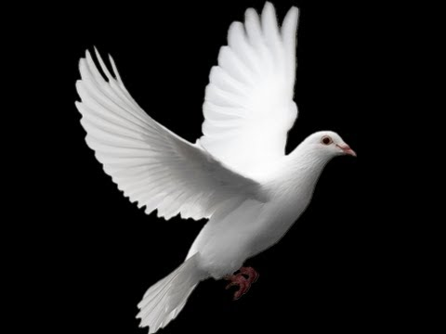
Madách Imre: útravaló verseimmel

Slide 2
Lírai költeményeimnek tervezett gyűjteményes kiadásom elé írtam Útravaló verseimmel című versem.
Nemrég fejeztem be Az ember tragédiáját, amit 1861-ben tervezek kiadni.
Szeretném, ha az emberek olvasnák a műveim, szeretnék nekik egy iránymutatást adni hozzájuk és magamról is.

Slide 3
Még az évben szeretném megírni.
Értékszembesítő bölcselő ódában megfogalmazott ars poetikaban tervezem megírni.
Egy összegzést akarok adni magamról és műveimről.
Rímes, időmértékes verselésűre szeretném.
Retorikus gondolatmenetű lesz.

Slide 4
Szerkezet
Művemben szeretnék adni egy összegzést életemről, eddigi munkásságomról, jelenlegi helyzetemről.

Slide 5
A mű üzenete
Befogadás nélkül nincs műalkotás, s ennek a befogadásnak „közönséginek” is, „kritikainak” is kell lennie – egy­szer­re!

